Slide 1
CLIL
WHAT TIME IS IT?
FORMAT
DOCUMENTAZIONE rete E- LITERACY
Condividere Linguaggi Insegnamenti Lavori
I.C. ISEO, I.C. CORTEFRANCA, I.C. COLOGNE,
I.C. PROVAGLIO,I.C. RODENGO SAIANO,
I.C. ROVATO
I.C. Cologne
Scuola Primaria Cologne
Classi 2^ A, 2^ C, 2^ D
A.S. 2016/ 2017
Ins. Bottanelli Sonia
Ins. Terzi Maria

Slide 2
WHAT TIME IS IT ?
DISCIPLINE COINVOLTE: Storia e matematica
RISORSE: Lim, computer, materiali autentici in L2 (libri, video), supporti grafici, internet, testi in word, power point, worksheets prodotti dall’insegnante
COMPITO ESPERTO: Realizzazione di un lapbook con l’orologio analogico
MODALITA’ E STRUMENTI DI VALUTAZIONE: Osservazioni sistematiche durante le attività
      Partecipazione attiva durante i dialoghi
      Autovalutazione di gradimento
      Test sulla lettura dell’orologio

Slide 3
COMPETENZE EUROPEE DI RIFERIMENTO:
COMUNICAZIONE NELLE LINGUE STRANIERE
COMPETENZE MATEMATICHE
IMPARARARE AD IMPARARE
SPIRITO DI INIZIATIVA

Slide 4
TRAGUARDI PER LO SVILUPPO DI COMPETENZE
DI PROGETTO:
-conoscere ed utilizzare funzionalmente la lingua inglese
-possedere un vocabolario adeguato agli scambi sociali

Slide 5
OBIETTIVI DI APPRENDIMENTO
PREREQUISITI LINGUISTICI (SCAFFOLDING INGLESE)
-conoscere i numeri fino al 59
-conoscere le parole del tempo (time, hour, minute, second, watch, clock, short hand, long hand)
PREREQUISITI STORIA
-esprimere il proprio senso del tempo e comprendere le differenze con quello realmente vissuto
-confrontare la durata di azioni di vita quotidiana
-conoscere un sistema di misurazione del tempo: l’orologio
-conoscere diversi tipi di orologio.
PREREQUISITI MATEMATICA
-conoscere i numeri fino al 59

Slide 6
OBIETTIVI DI APPRENDIMENTO
OBIETTIVI DISCIPLINARI
-comprendere ed eseguire istruzioni e procedure
-comprendere semplici e chiari messaggi con lessico e strutture noti su argomenti familiari
-interagire in brevi scambi dialogici
-partecipare ad una canzone attraverso il mimo e/o la ripetizione di parole
-saper chiedere e dire l’ora
“WHAT TIME IS IT?” “IT’S…”
-saper leggere l’orologio digitale e analogico
O’CLOCK, HALF PAST
OBIETTIVI FORMATIVI TRASVERSALI
-confrontarsi e interagire coi coetanei
-utilizzare linguaggi disciplinari come strumenti per affrontare esperienze di vita quotidiana
-acquisire gli strumenti per gestire in modo adeguato le conoscenze

Slide 7
FASE INIZIALE: WARM UP
Tempo attuazione: 8 ore
Periodo: MARZO/ APRILE 2017
VIDEO LIM SONG 1: listen, look and sing a song together : ascoltiamo una canzone per l’apprendimento delle ore in punto
(SONG 1:“WHAT TIME IS IT?” “IT’S…O’CLOCK”)
"What Time Is It?" - Telling the Time Song for Children, What's the Time? Kids English Nursery Songs (youtube.com)
Listen and repeat (ascolto e ripetizione in gruppo e singolarmente della struttura “What time is it? It’s…o’clock)
Work in pairs (dialoghi a coppie, chain)

Slide 8
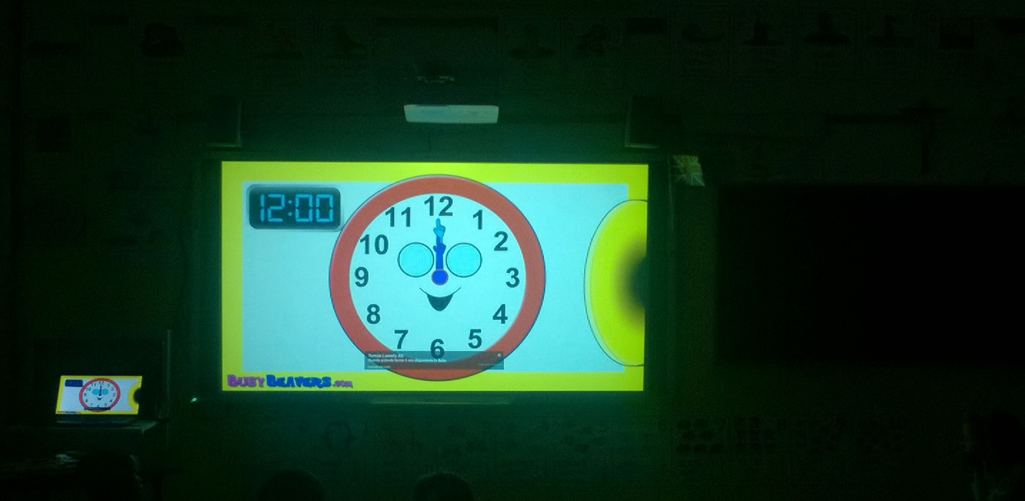
FASE INIZIALE: WARM UP
Tempo attuazione: 8 ore
Periodo: MARZO/ APRILE 2017

Slide 9
FASE INIZIALE: WARM UP
Tempo attuazione: 8 ore
Periodo: MARZO/ APRILE 2017
VIDEO LIM SONG 2: listen, look, act and sing a song together
SONG 2: What Time Is It? Song for Kids (youtube.com)

Slide 10
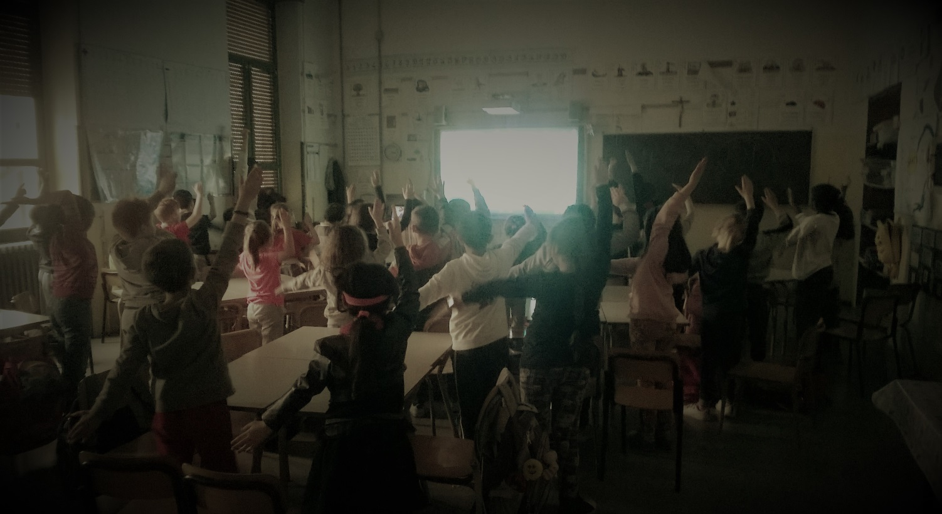
FASE INIZIALE: WARM UP
Tempo attuazione: 8 ore
Periodo: MARZO/ APRILE 2017

Slide 11
FASE INIZIALE: WARM UP
Tempo attuazione: 8 ore
Periodo: MARZO/ APRILE 2017
VIDEO LIM SONG 3: listen, look, act and sing a song together
SONG 3: What's the Time? KidsTV123 (youtube.com)
Listen and repeat (ascolto e ripetizione in gruppo e singolarmente della struttura “What time is it? It’s half past…/ It’s…thirty)
Costruzione di un semplice orologio analogico con fermacampione
Dialoghi a coppie
Lavoro sul quaderno e con worksheet fornito dall’insegnante (orologi analogici e digitali per le ore piene e mezz’ore)

Slide 12
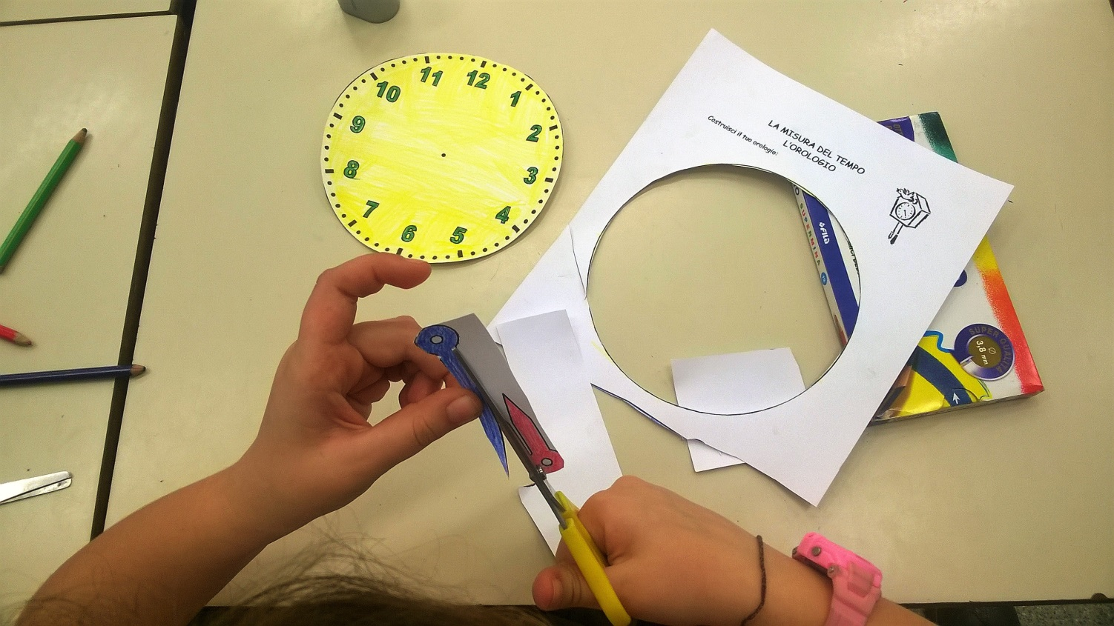
FASE INIZIALE: WARM UP
Tempo attuazione: 8 ore
Periodo: MARZO/ APRILE 2017

Slide 13
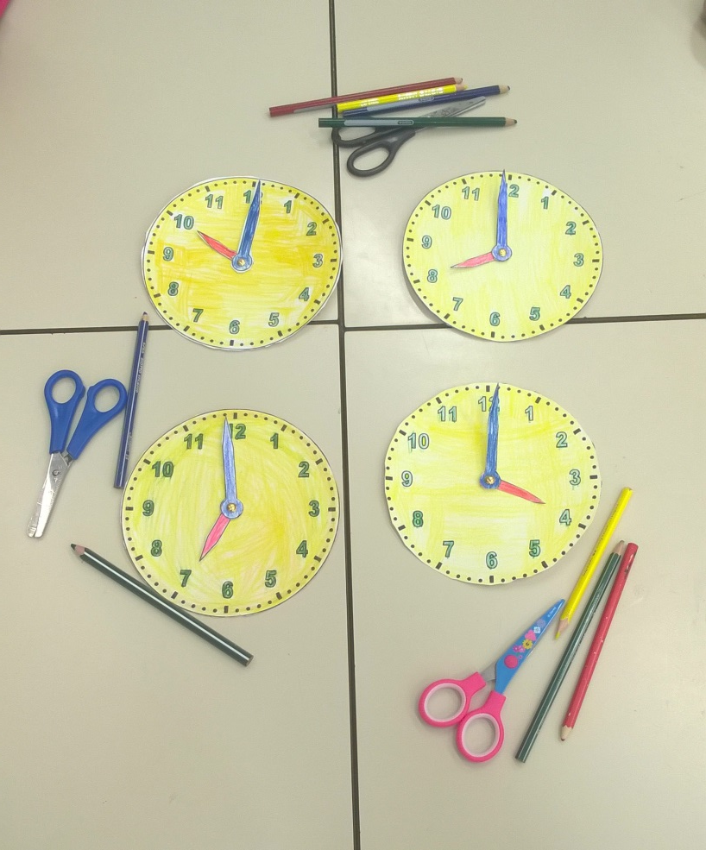
FASE INIZIALE: WARM UP
Tempo attuazione: 8 ore
Periodo: MARZO/ APRILE 2017

Slide 14
FASE INTERMEDIA: LEARNING BY DOING
Tempo attuazione: 2 ore
Periodo: APRILE 2017
Realizzazione di un LAPBOOK individuale con orologio analogico e strutture
WHAT TIME IS IT?
IT’S ……. O’CLOCK
WHAT TIME IS IT?
IT’S HALF PAST…….. / IT’S ……… THIRTY.

Slide 15
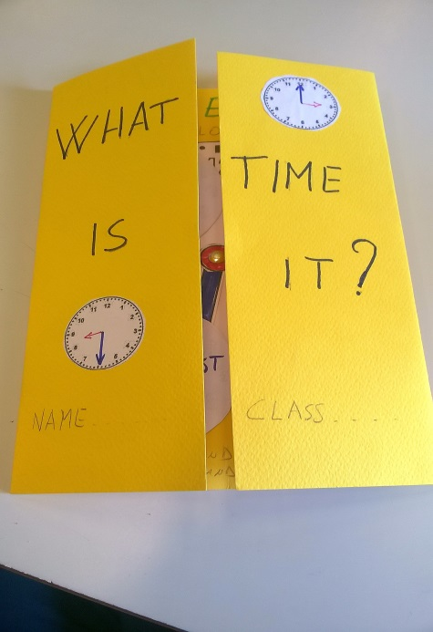
FASE INTERMEDIA: LEARNING BY DOING
Tempo attuazione: 2 ore
Periodo: APRILE 2017

Slide 16
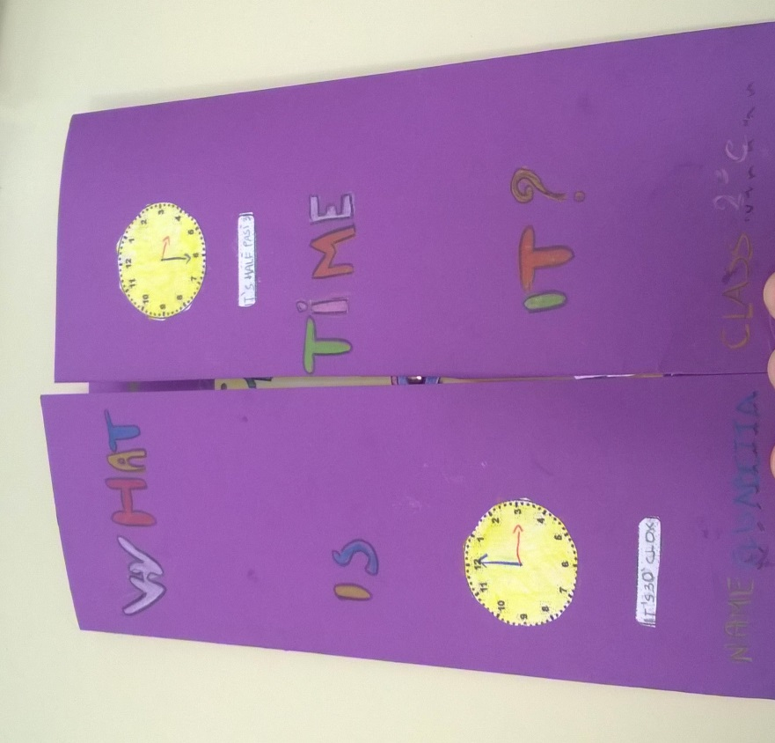
FASE INTERMEDIA: LEARNING BY DOING
Tempo attuazione: 2 ore
Periodo: APRILE 2017

Slide 17
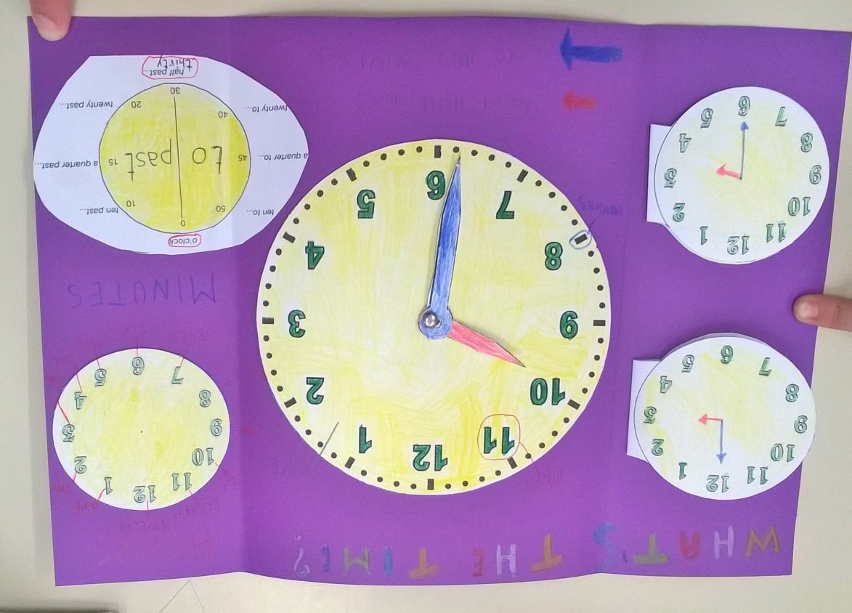
FASE INTERMEDIA: LEARNING BY DOING
Tempo attuazione: 2 ore
Periodo: APRILE 2017

Slide 18
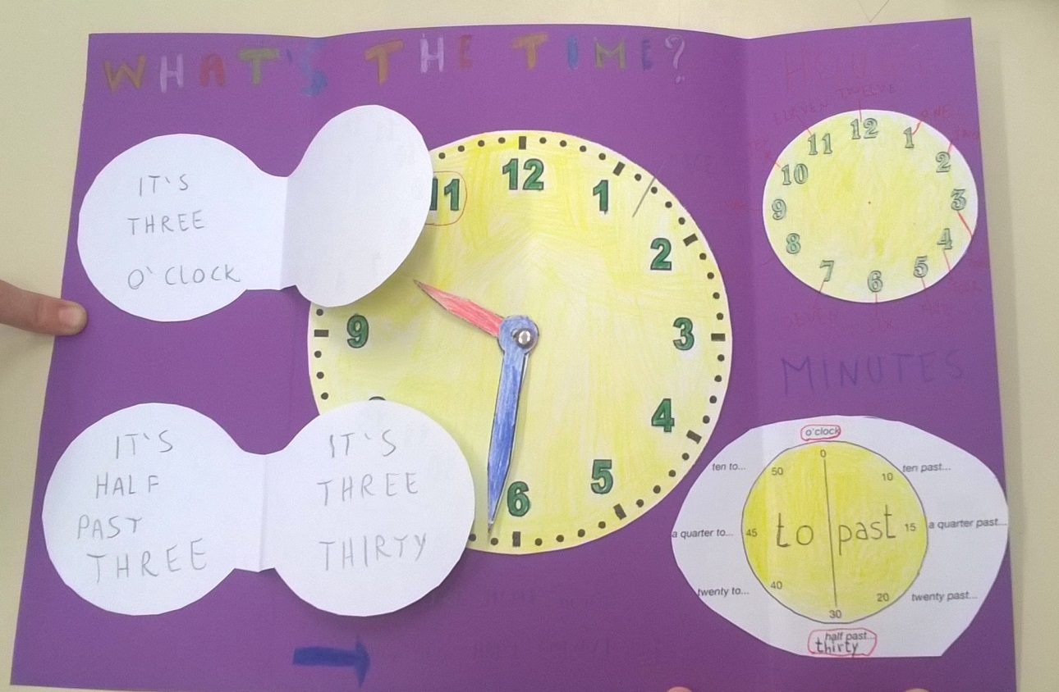
FASE INTERMEDIA: LEARNING BY DOING
Tempo attuazione: 2 ore
Periodo: APRILE 2017

Slide 19
FASE FINALE : FEEDBACK
Tempo attuazione: 2 ore
Periodo: APRILE 2017
Verifica orale
Osservazioni sistematiche durante le attività
Test scritto
Autovalutazione di gradimento attività

Slide 20
FASE FINALE : FEEDBACK
Tempo attuazione: 2 ore
Periodo: APRILE 2017
CLIL TEST: WHAT TIME IS IT?
NAME .....................................
1) DRAW:
1. SHORT HAND
2. LONG HAND
3. CLOCK
4. ANALOGIC CLOCK
5. DIGITAL CLOCK
2) COME SI CHIEDE L'ORA? (SEGNA CON UNA X LE 2 RISPOSTE CORRETTE)
– WHAT'S YOUR NAME ?
– WHAT TIME IS IT ?
– HOW OLD ARE YOU ?
– WHAT'S THE TIME ?

Slide 21
FASE FINALE : FEEDBACK
Tempo attuazione: 2 ore
Periodo: APRILE 2017
3) LE ORE DEL MATTINO SI INDICANO CON A. M.
P. M.
4) LE ORE DEL POMERIGGIO SI INDICANO CON A. M.
P. M.
5) COMPLETA.
- WHAT ................ IS IT? - .................... THE TIME?
- ................. O' CLOCK.

Slide 22
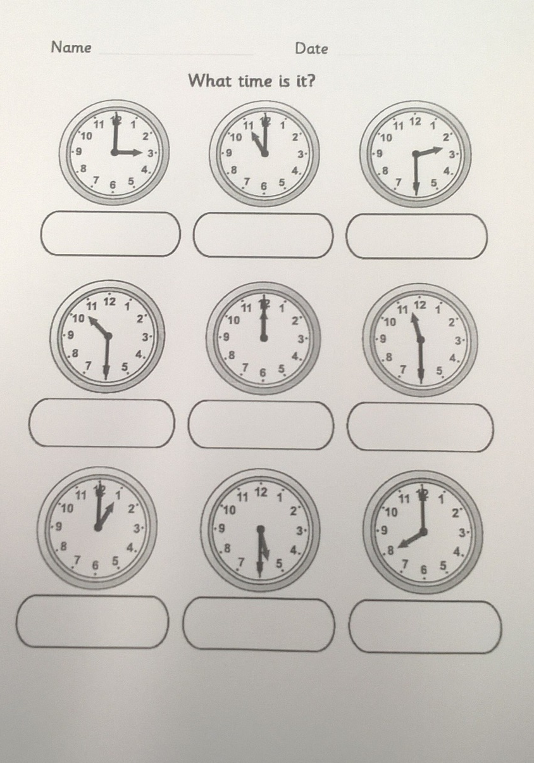
FASE FINALE : FEEDBACK
Tempo attuazione: 2 ore
Periodo: APRILE 2017

